Slide 1
연습문제 1
아프리카 국립공원에 있는 동물들의 생태계를 연구하기 위하여 동물의 귀에 전자 추적 태그를 붙이기로 하였다.
각 태그에는 그 동물의 종류, 연번, GPS 송신기를 담았다.
해당 태그의 위치 정보가 매시간 연구 서버에 보내진다고 가정해보자.
이 정보들을 이용하여 어떤 새로운 정보를 알아낼 수 있을까?

Slide 2
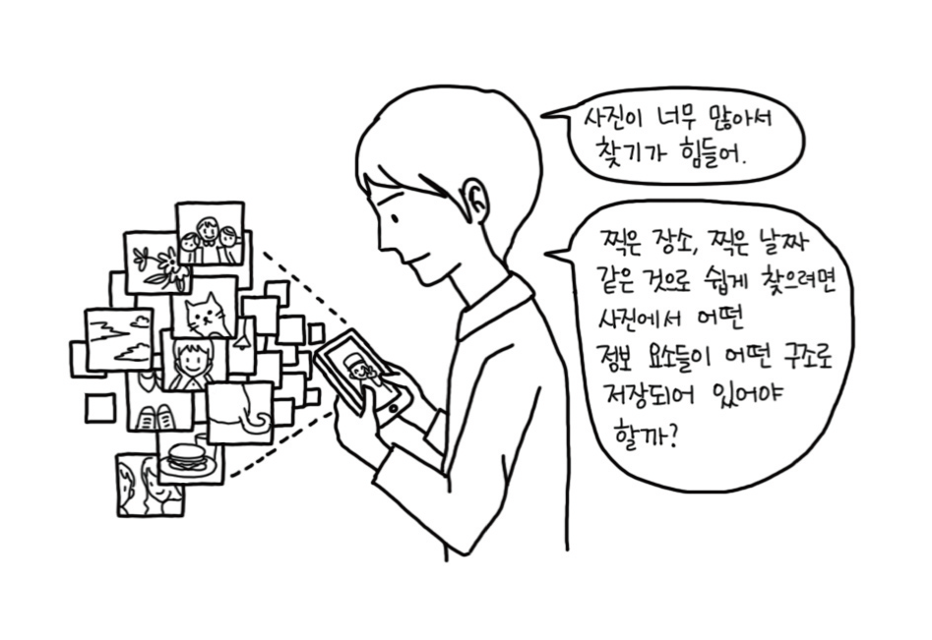
연습문제 2
휴대폰 속에 있는 수천 장의 사진을 어떻게 구조화하여 보관 · 관리해야 쉽게 찾아볼 수 있을까?
어떤 요소를 사용하여 어떤 구조를 만들어야 할까?
휴대폰에서 사용하는 구조화 방법을 검토하고, 여러분의 아이디어를 제시해 보시오.

Slide 3
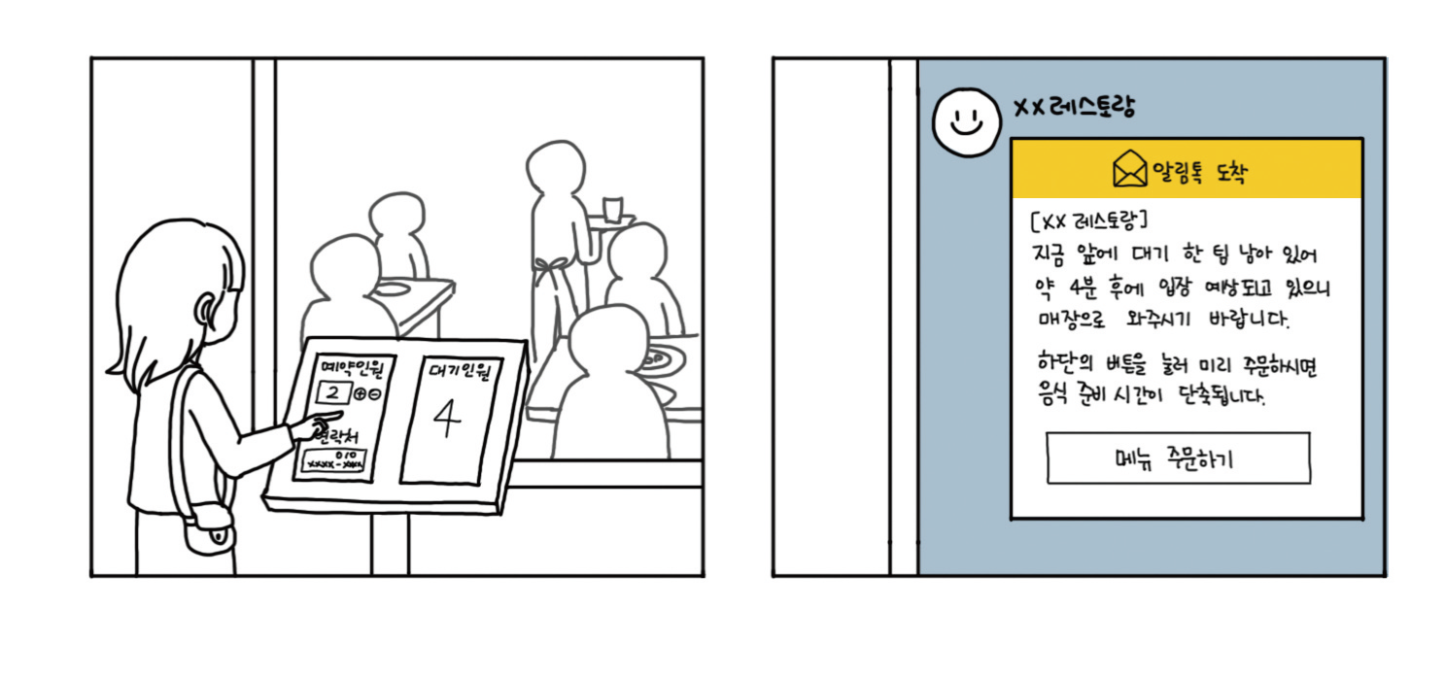
연습문제 3
어느 음식점 입구의 모습이다.
이 음식점은 손님들의 대기 시간이 길어지면서 발생하는 문제를 해결하기 위해 정보 시스템을 활용했다. 입구에 있는 모니터 화면에 대표자 이름과 인원수, 연락할 휴대폰 번호를 입력하면, 그 앞에 대기하고 있는 팀 수와 예상 대기 시간이 표시된다. 그 후 휴대폰 메신저로 대기 상태를 계속 업데이트하여 알려주고 내 순서가 되었을 때에는 호출 연락이 온다. 음식 메뉴 주문도 미리 해둘 수 있다.
이 시스템의 정보 구조를 생각해보자. 어떤 정보 요소들이 어떤 구조로 되어 있으며, 거기서 어떤 작업들이 배정될 수 있는지 그려보자. 또한 더 개선할 수 있는 방법이 있는지 이야기해보자.

